Slide 1

W zgodzie z samym sobą
Powiatowy Ośrodek Pomocy Psychologiczno – Pedagogicznej i Doradztwa Metodycznego w Oławie
Jak poznawać siebie
Lech Stempel
Oława, 16 kwietnia 2026

Slide 2

Prawdziwa wiedza
to znajomość przyczyn
Arystoteles

Slide 3



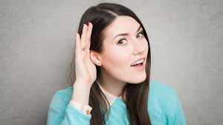
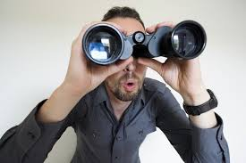
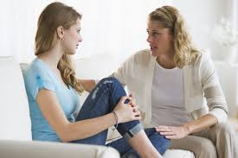
Kanały sensoryczne
i ich znaczenie w komunikacji
słuch wzrok dotyk
Sztuka obserwacji, aktywnego słuchania i prowadzenia rozmowy

Slide 4
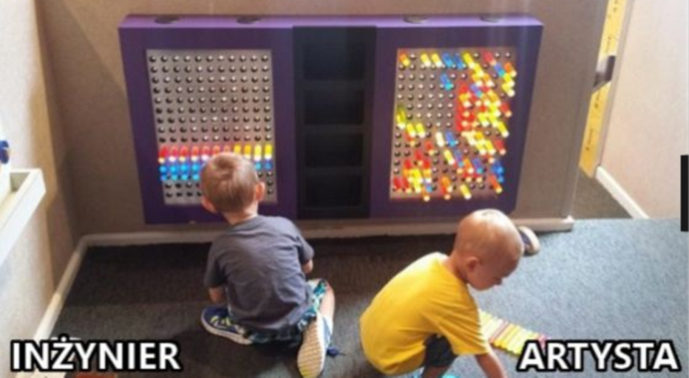
Inteligencja wieloraka wg. Howarda Gardnera
Teoria zakłada funkcjonowanie
8 rodzajów inteligencji
oraz możliwość ich rozwoju
na przestrzeni całego życia.

Slide 5
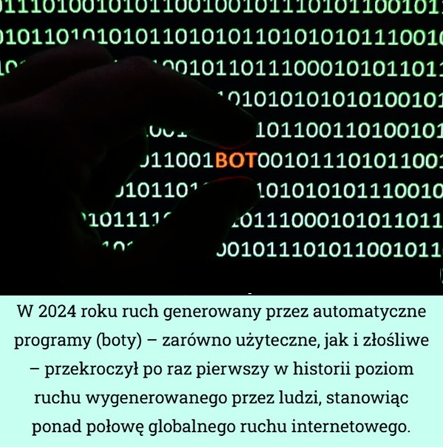
Dane z 2026 roku wskazują, że średni czas spędzany przez użytkowników na TikToku to 95 minut dziennie. .
W skali miesiąca jest to średnio ponad
18 godzin i 31 minut na użytkownika. .
Średni czas oglądania pojedynczego filmu wynosi zazwyczaj od 15 do 30 sekund, jednak w przypadku bardzo krótkich treści wielu użytkowników przewija film już po
3–9 sekundach. .
Pierwsze 2 sekundy filmu decydują o ponad 70% retencji widza. .

Slide 6
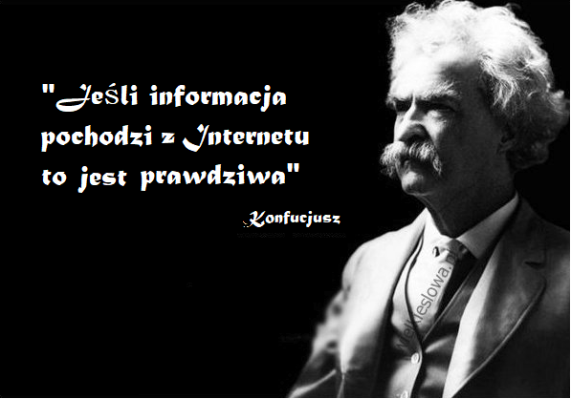

Slide 7
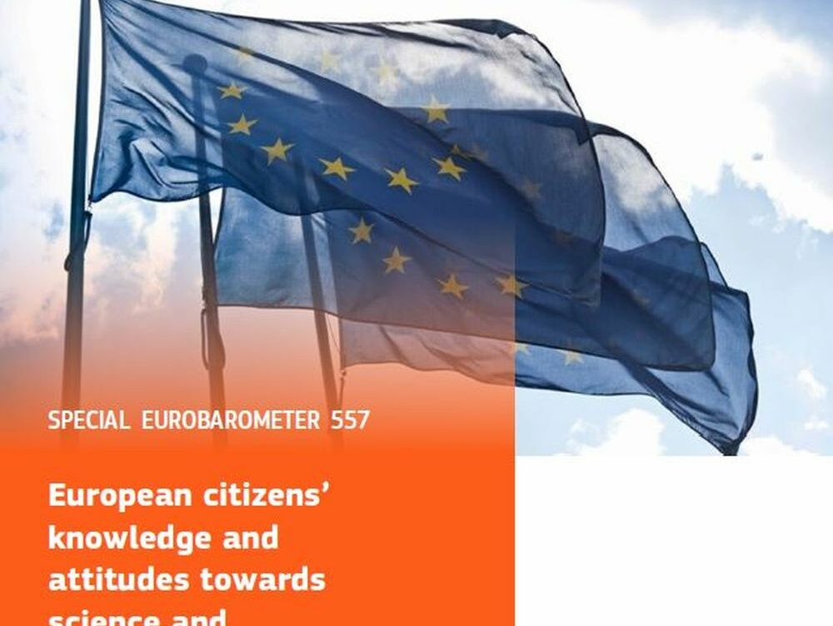
Badanie Eurobarometru
Coraz więcej Polaków i Europejczyków
nie ufa nauce i wierzy w teorie spiskowe
27 lutego 2025

Slide 8
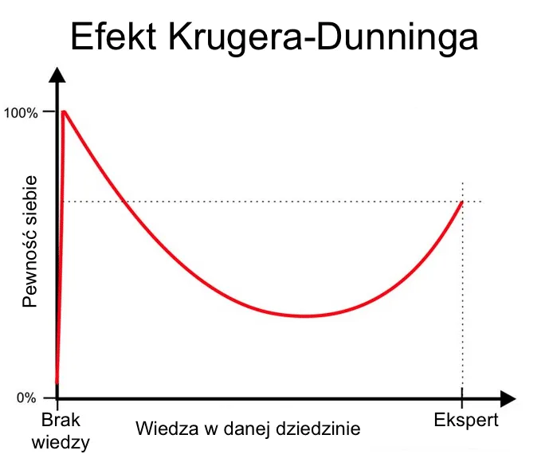
Efekt Dunninga-Krugera
Efekt Dunninga-Krugera to zjawisko psychologiczne, w którym osoby o niskich kompetencjach w danej dziedzinie przeceniają swoje umiejętności, nie dostrzegając własnej niewiedzy, podczas gdy eksperci mają tendencję do zaniżania samooceny.
Opisany w 1999 r., stanowi błąd poznawczy, w którym brak wiedzy uniemożliwia rzetelną samoocenę.

Slide 9
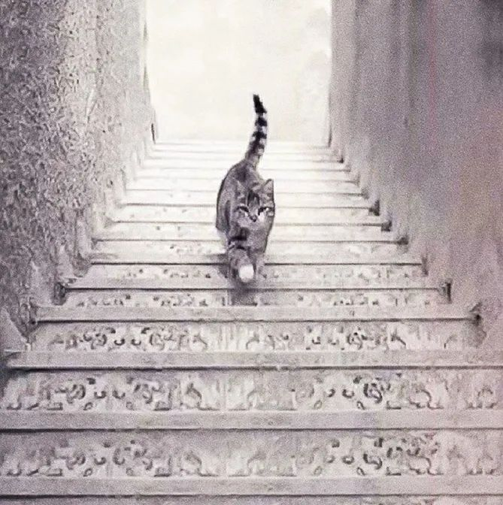
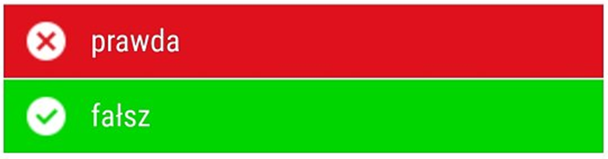
Kot wchodzi po schodach
NIE
TAK

Slide 10
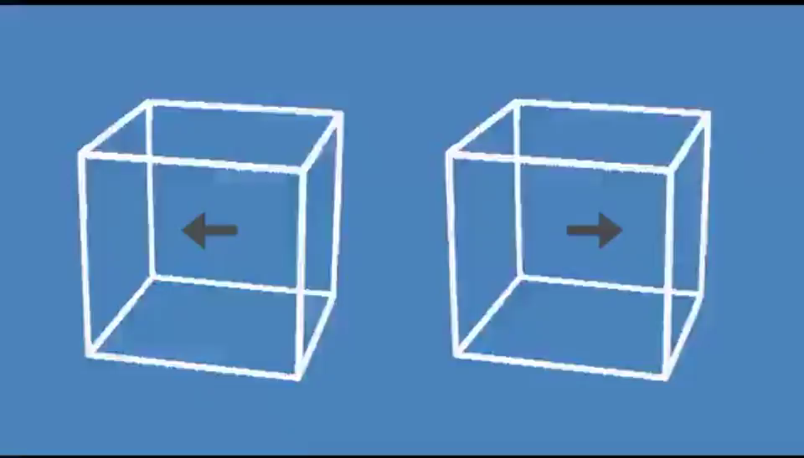

Slide 11
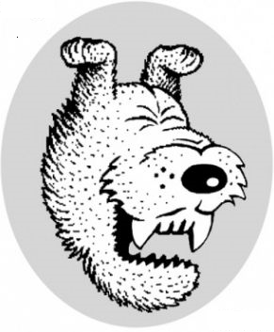

Slide 12
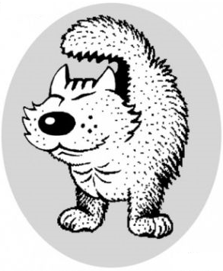

Slide 13
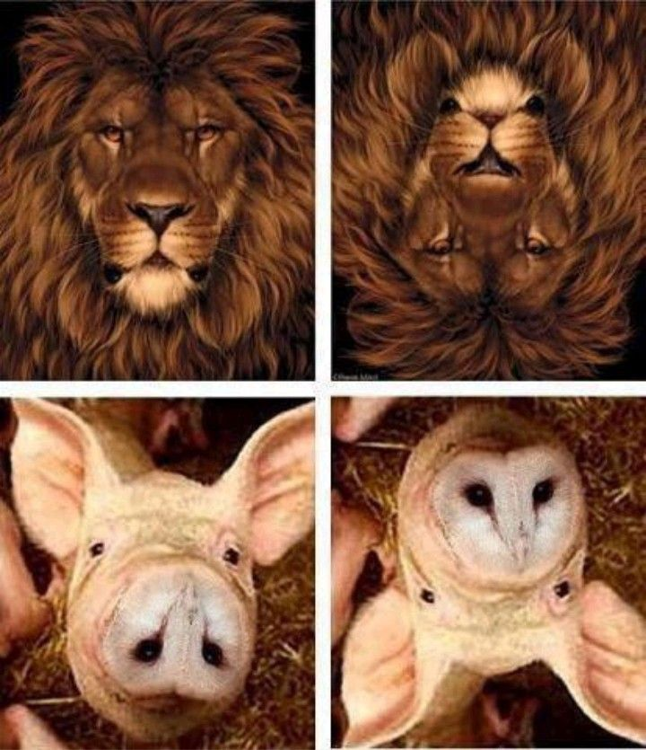

Slide 14


Slide 15


Slide 16
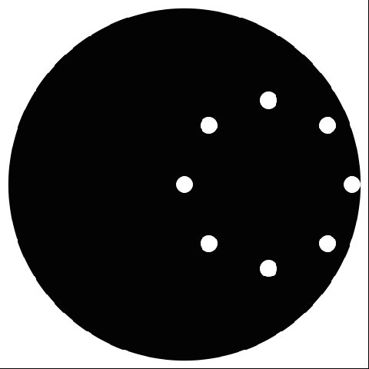

Slide 17
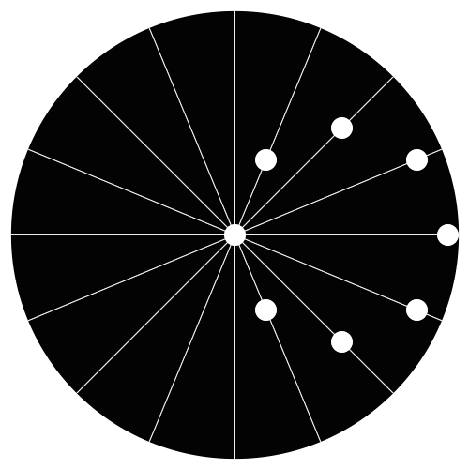

Slide 18
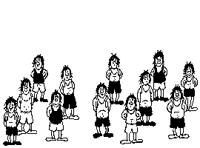
Ile ludzików widzisz?

Slide 19
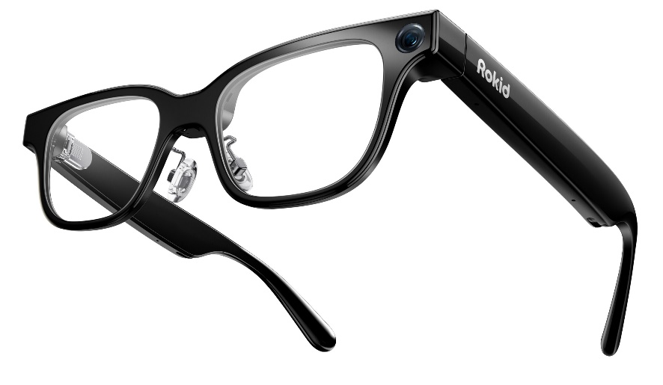
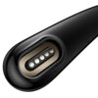
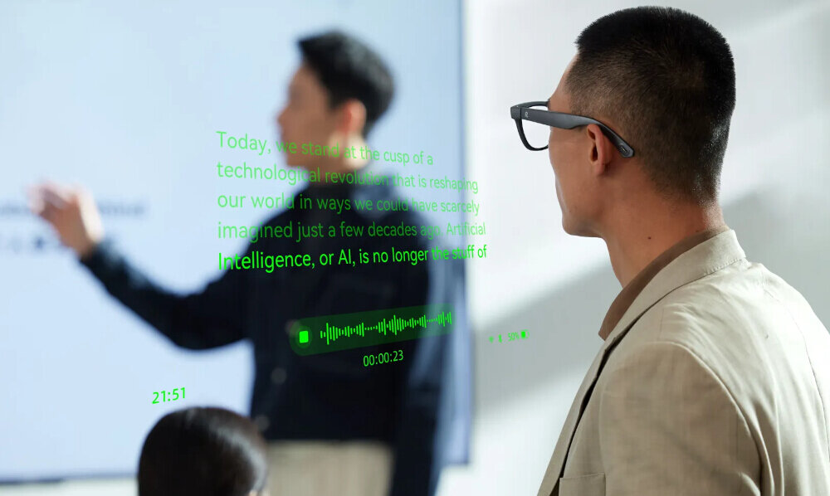
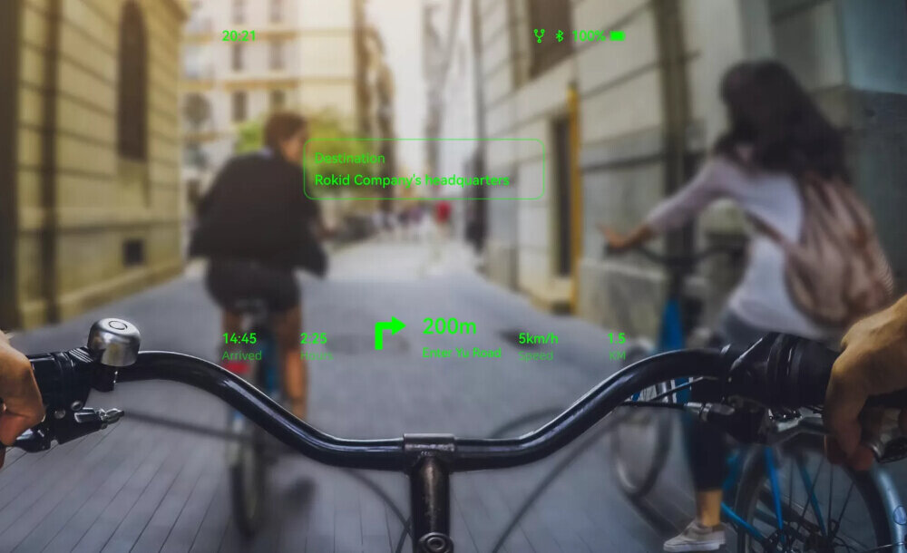
Okulary AI i AR
Ultralekkie okulary AI i AR zaprojektowane do codziennego noszenia, łączące funkcje tłumacza, asystenta głosowego, kamery oraz wyświetlacza informacji bezpośrednio w polu widzenia. Konstrukcja o wadze zaledwie 49 g pozwala korzystać z zaawansowanych technologii bez uczucia obciążenia, zarówno w pracy, podróży, jak i w życiu codziennym.

Slide 20
Dziękuję za uwagę
Lech Stempel

